Slide 1



Niveau
Physique chimie
Niveau
2AC
Période 3
Séances
Séances
Séances
Chapitre 1
Dispersion de la lumière
Séances
Séance 4
Consolidation

Slide 2



Banque des icones utilisées dans les slides
Slide réservé à l’enseignant
L’élève prête l’attention à l’enseignant
L’élève lève la main avant de répondre

Slide 3


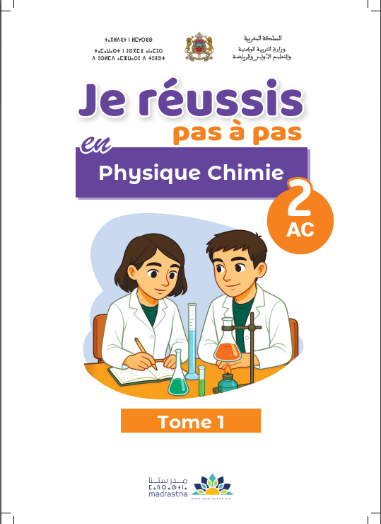







Matériel nécessaire

Slide 4
Orientations didactiques
Avant de corriger les exercices de consolidation correspondant à chaque tâche, l’enseignant·e rappelle la procédure de résolution en faisant participer les élèves. Ces derniers complètent les espaces en pointillés qui s’affichent sur les diapositives.
Lors de la correction d’un exercice, l’enseignant·e sollicite la participation active des élèves, en en choisissant deux ou trois au hasard pour répondre à chaque question, tout en les invitant à expliciter leur raisonnement.
L’enseignant·e veille à fournir un feed-back immédiat et précis afin de corriger les erreurs conceptuelles ou procédurales et de renforcer les acquis.
Le tableau est utilisé pour expliciter les explications, et l’enseignant·e peut recourir à l’alternance linguistique si nécessaire, afin de favoriser la compréhension de tous les élèves.
Si, après avoir corrigé les exercices de consolidation, il reste du temps, l’enseignant·e peut passer à la correction des défis.

Slide 5


Activité rituelle
3 min

Slide 6


Observez ces images : à votre avis, quel comportement négatif met-elle en évidence ?
L’enseignant.e fait participer les élèves pour qu’ils expriment ce qu’ils comprennent de l’image.
Je ne fais
pas mes
devoirs
Je fais
mes
devoirs

Slide 7

On doit faire nos devoirs demandés par notre professeur ainsi que d’autres.
L’enseignant.e fait participer les élèves pour qu’ils expriment ce qu’ils comprennent de l’image.
Je ne fais
pas mes
devoirs
Je fais
mes
devoirs

Slide 8
Correction des exercices de consolidation
tâche 1

Slide 9


Nous allons commencer par la correction des exercices correspondant à la première tâche de ce chapitre.
Je vous rappelle la tâche principale.
Identifier la lumière monochromatique et la lumière polychromatique

Slide 10
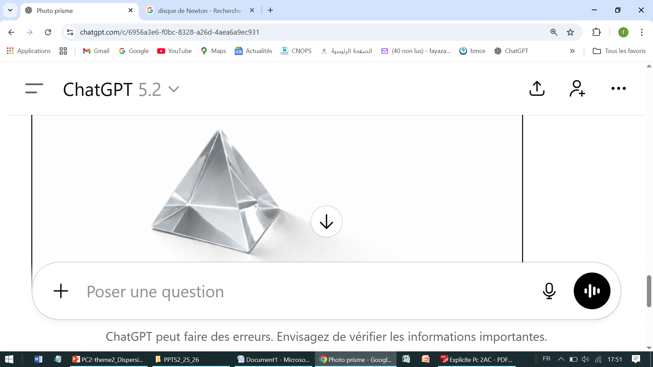
Pour réussir cette tâche, vous devez vous rappeler du rôle du prisme et de la signification d’une lumière monochromatique et polychromatique.
L’enseignant.e fait participer les élèves pour compléter les espaces en pointillés.
Un prisme
Un prisme permet la …………………………. d’une lumière .
décomposition

Slide 11
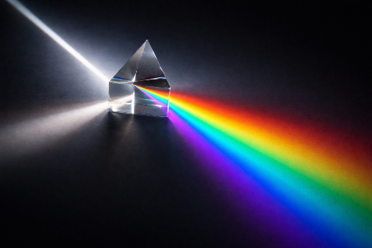
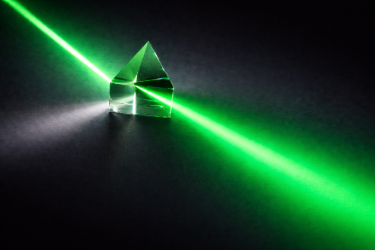
Pour réussir cette tâche, vous devez vous rappeler du rôle du prisme et de la signification d’une lumière monochromatique et polychromatique.
L’enseignant.e fait participer les élèves pour compléter les espaces en pointillés.
si le prisme fait apparaitre différentes couleurs,
la lumière est dite …………………………………..
polychromatique
si le prisme ne fait apparaître qu’une seule couleur,
la lumière est dite……………………………….
monochromatique

Slide 12
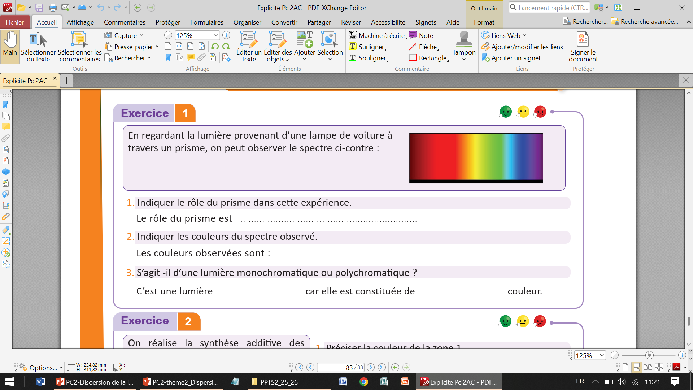
Commençons par exercice1 page 83 .
L’enseignant·e désigne au hasard des élèves pour répondre, pas à pas, aux questions de l’exercice, en explicitant leur raisonnement avant d’afficher la réponse correcte sur la diapositive.
la décomposition de la lumière
Violet ;indigo; bleu ; vert ; jaune ; orange; et rouge.
polychromatique
plusieurs
s

Slide 13
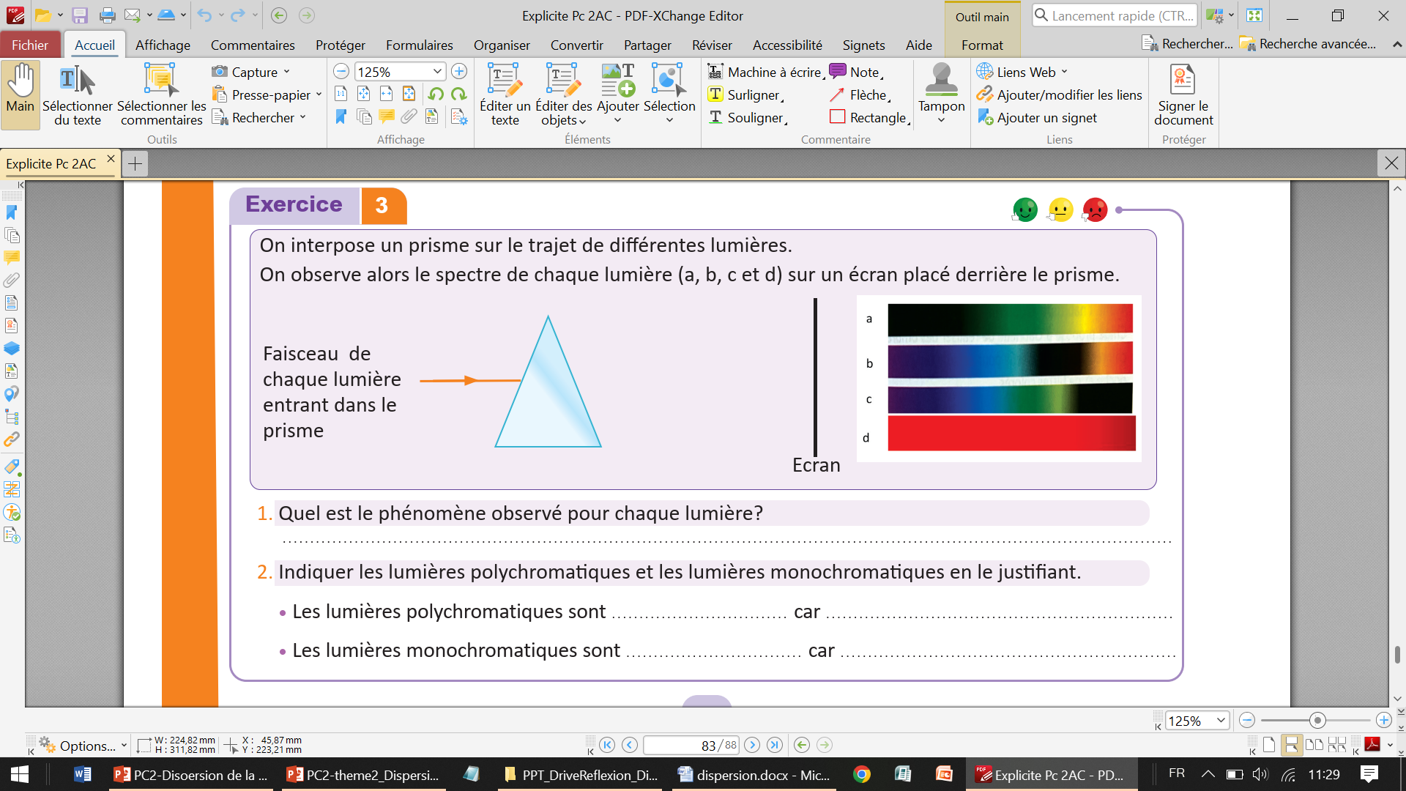
On passe à l’exercice3 page 83 .
L’enseignant·e désigne au hasard des élèves pour répondre, pas à pas, aux questions de l’exercice, en explicitant leur raisonnement avant d’afficher la réponse correcte sur la diapositive.
Phénomène de dispersion de la lumière
a , b et c
on a plusieurs couleurs
d
on a une seule couleurs

Slide 14
Correction des exercices de consolidation
tâche 2

Slide 15
Passons maintenant à la correction des exercices correspondant à la deuxième tâche de ce chapitre.
Je vous rappelle la tâche principale.
Utiliser la synthèse additive des lumières pour reproduire différentes couleurs.

Slide 16
Pour réussir cette tâche, vous devez vous rappeler de la synthèse additive des lumières.
L’enseignant.e fait participer les élèves pour compléter les espaces en pointillés.
Les trois couleurs primaires:
……………….
…………..….
………………
Le rouge
Le vert
Le bleu

Slide 17
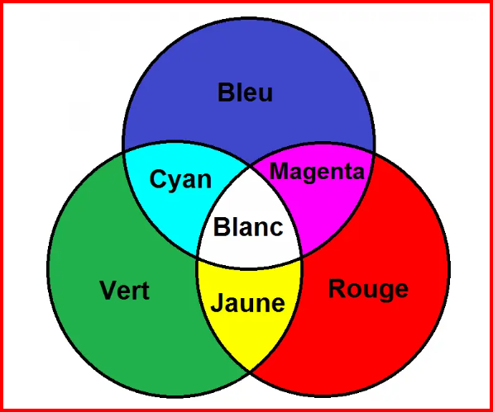
Pour réussir cette tâche, vous devez vous rappeler de la synthèse additive des lumières.
L’enseignant.e fait participer les élèves pour compléter les espaces en pointillés.
La superposition de lumières colorées:
Rouge + Vert Jaune.
Rouge + Bleu Magenta.
Bleu + Vert Cyan.
Rouge + Vert + Bleu Blanc.

Slide 18
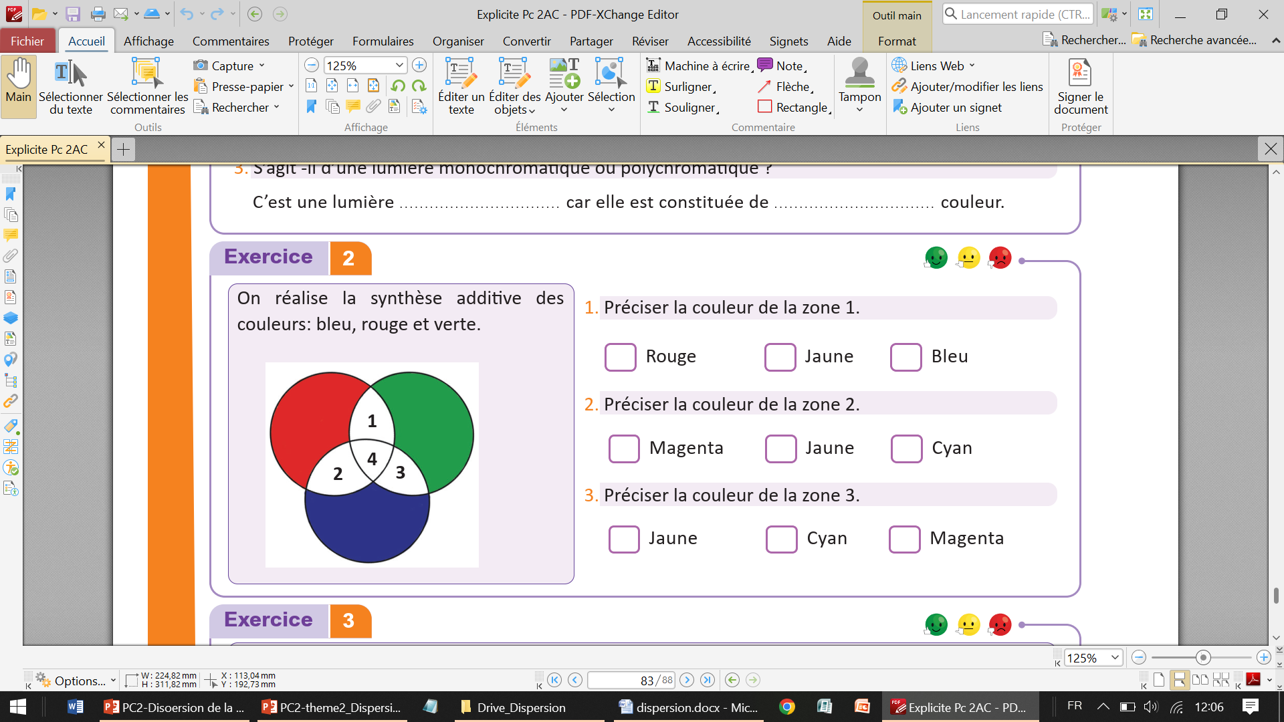
Corrigeons ensemble l’exercice 2 page 83.
L’enseignant·e désigne au hasard des élèves pour répondre, pas à pas, aux questions de l’exercice, en explicitant leur raisonnement avant d’afficher la réponse correcte sur la diapositive.
X
X
X

Slide 19
Correction des exercices de consolidation
tâche 3
17 min

Slide 20
Nous arrivons à la correction des exercices correspondant à la troisième tâche de ce chapitre.
Je vous rappelle la tâche principale.
Identifier la lumière qui éclaire un objet à partir de sa couleur apparente.

Slide 21
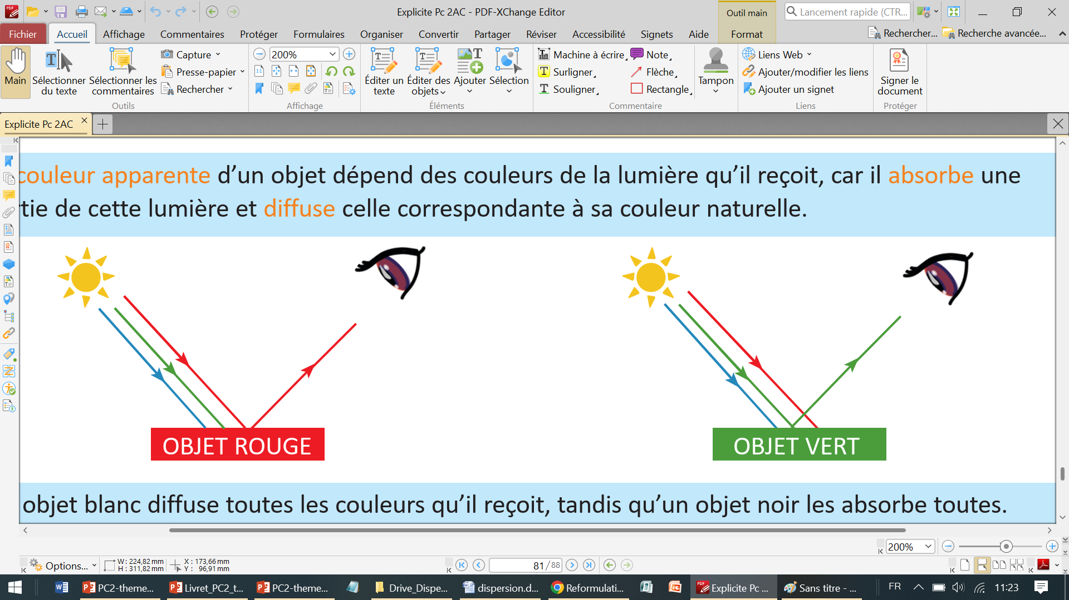
Pour réussir cette tâche, vous devez vous rappeler de la couleur apparente d’un objet et de la lumière absorbée et diffusée.
L’enseignant.e fait participer les élèves pour compléter les espaces en pointillés.
La couleur apparente d’un objet dépend des couleurs de la lumière qu’il reçoit.
Un objet absorbe une partie de la lumière reçue et
diffuse sa couleur naturelle.
L’objet a la couleur de la lumière qu’il diffuse.
-Un objet blanc diffuse toutes les couleurs qu’il reçoit. Il prend la couleur de la lumière qui l’éclaire.
-Un objet noir absorbe toutes les couleurs qu’il reçoit.

Slide 22
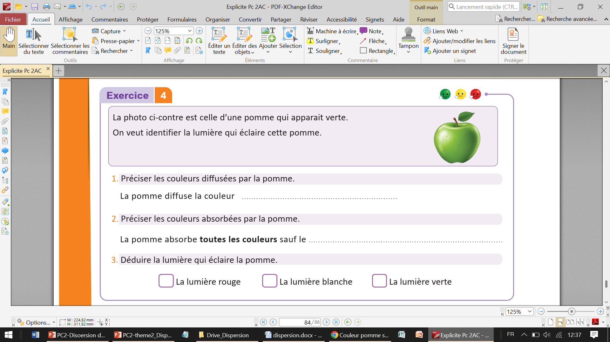
Corrigeons ensemble l’exercice4 page 84.
L’enseignant·e désigne au hasard des élèves pour répondre, pas à pas, aux questions de l’exercice, en explicitant leur raisonnement avant d’afficher la réponse correcte sur la diapositive
verte
vert
X
X

Slide 23
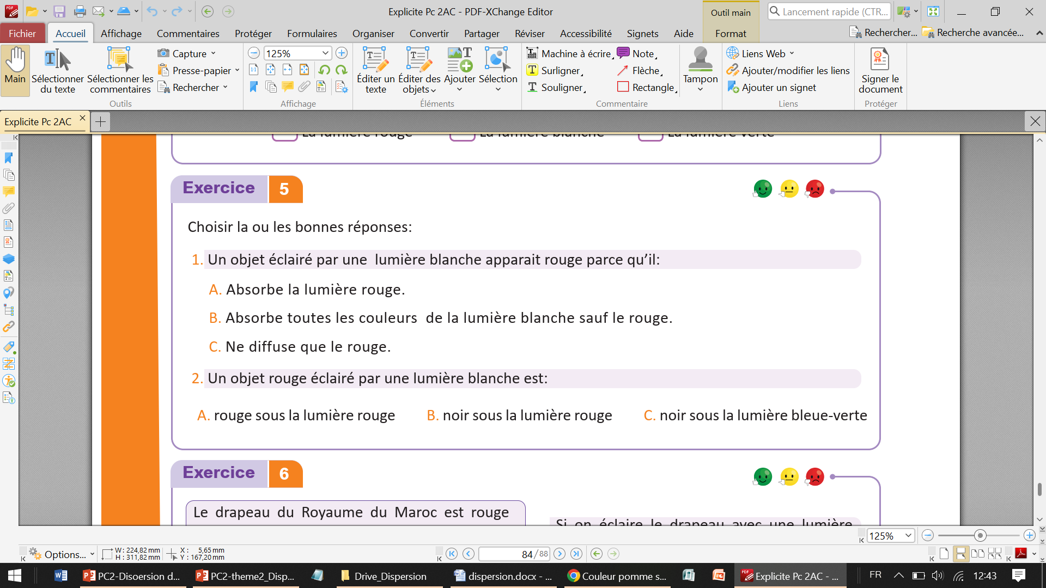
Corrigeons ensemble l’exercice5 page 84.
L’enseignant·e désigne au hasard des élèves pour répondre, pas à pas, aux questions de l’exercice, en explicitant leur raisonnement avant d’afficher la réponse correcte sur la diapositive.
X
X
X
X

Slide 24
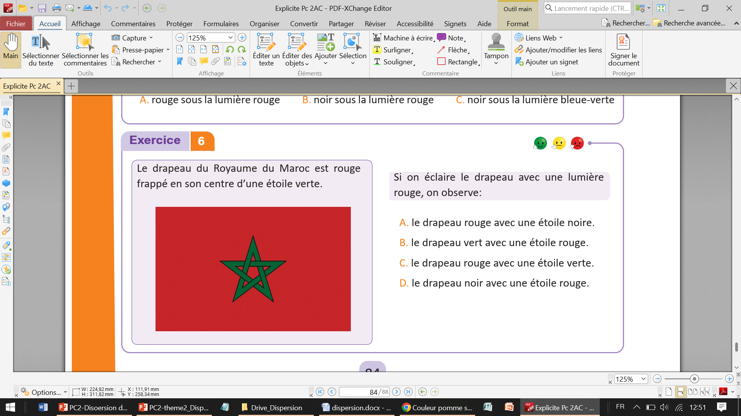
Corrigeons ensemble l’exercice6 page 84.
L’enseignant·e désigne au hasard des élèves pour répondre, pas à pas, aux questions de l’exercice, en explicitant leur raisonnement avant d’afficher la réponse correcte sur la diapositive.
X

Slide 25
Correction des exercices des défis

Slide 26
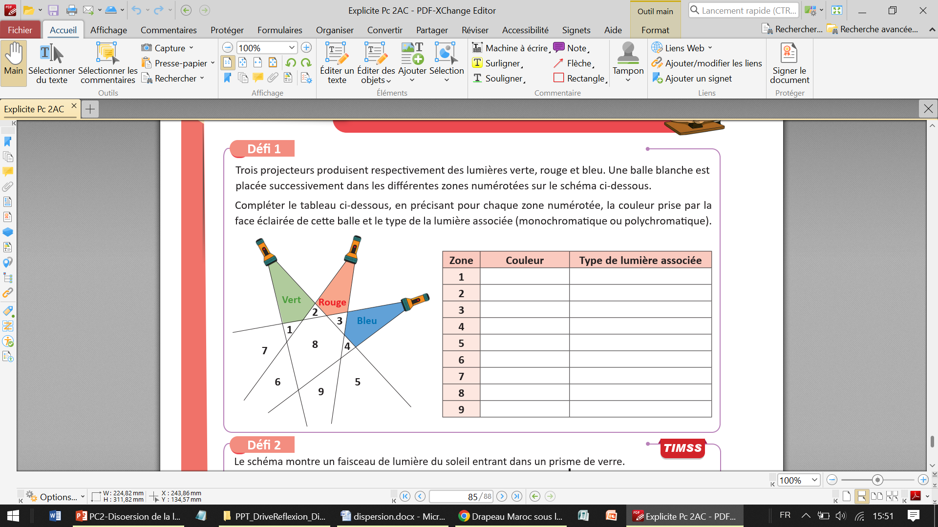
Faisons maintenant ensemble la correction de l’exercice défi1, page 86.
L’enseignant·e désigne au hasard des élèves pour répondre, pas à pas, aux questions de l’exercice, en explicitant leur raisonnement avant d’afficher la réponse correcte sur la diapositive
cyan
polychromatique
jaune
polychromatique
magenta
polychromatique
cyan
polychromatique
verte
monochromatique
magenta
polychromatique
bleue
monochromatique
blanche
polychromatique
jaune
polychromatique

Slide 27
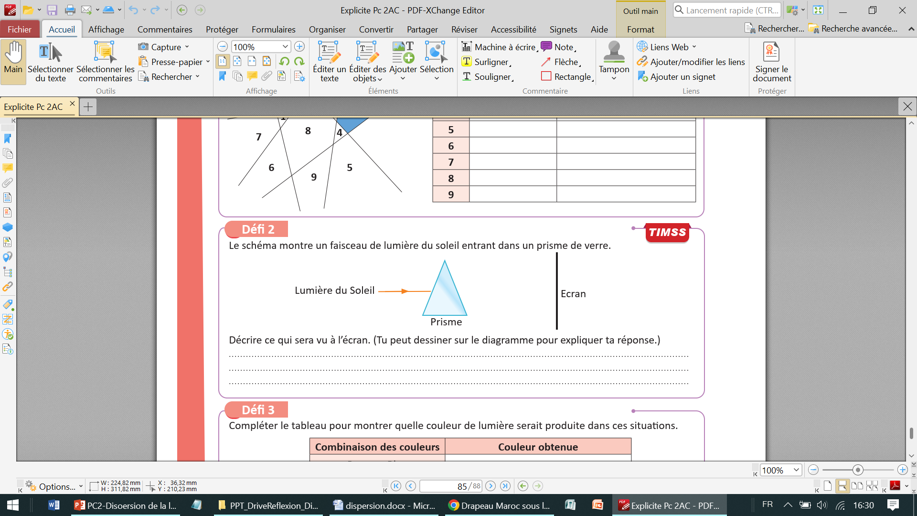
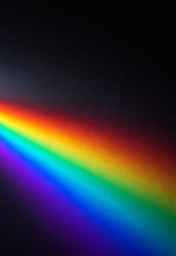
Faisons maintenant ensemble la correction de l’exercice défi2, page 85.
L’enseignant·e désigne au hasard des élèves pour répondre, pas à pas, aux questions de l’exercice, en explicitant leur raisonnement avant d’afficher la réponse correcte sur la diapositive.
On va voir sur l’écran le spectre de lumière blanche

Slide 28
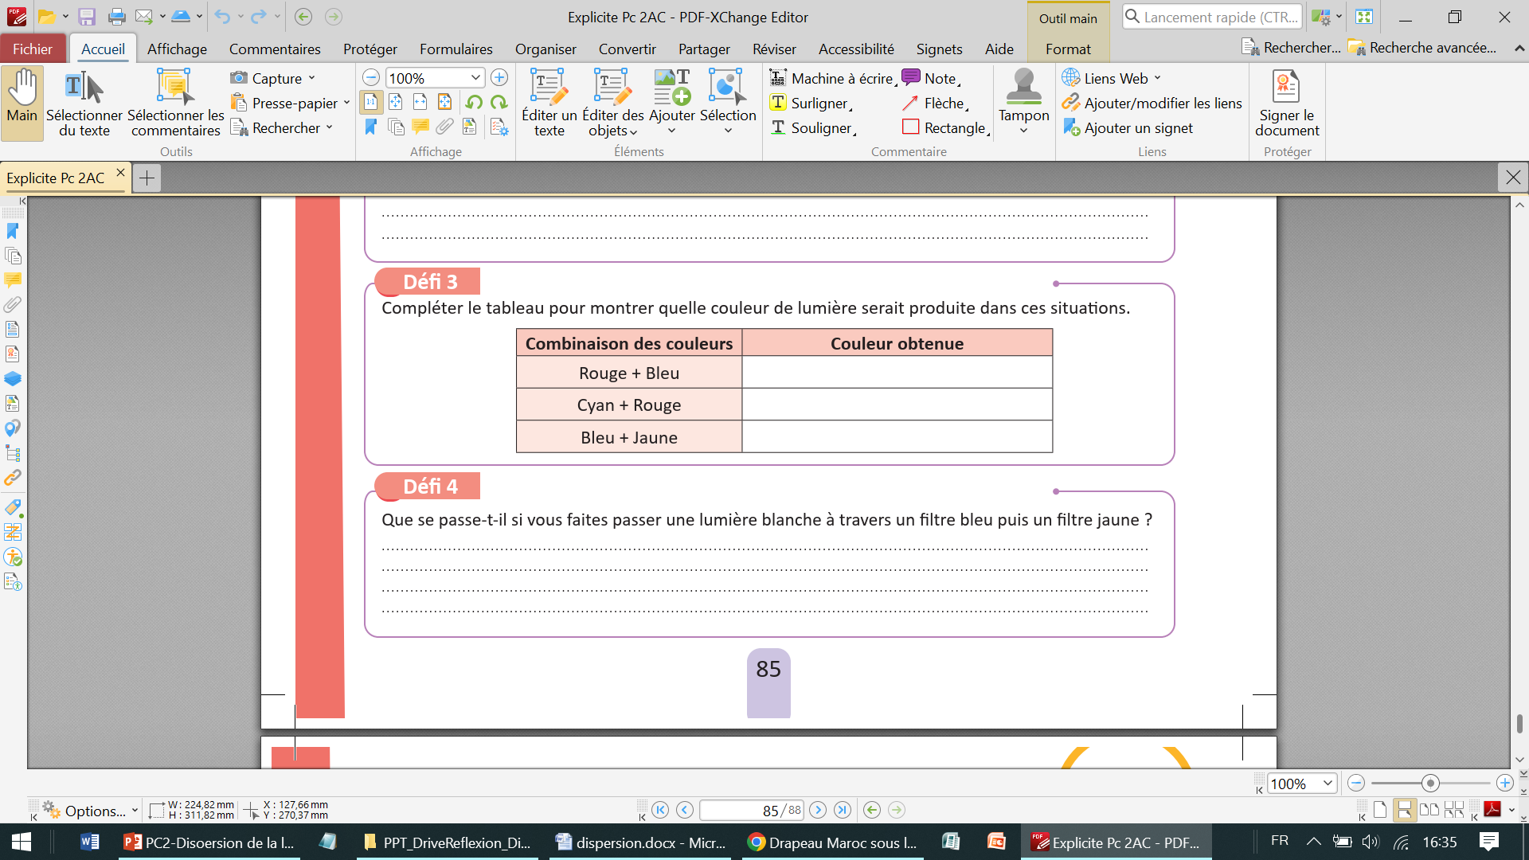
Faisons maintenant ensemble la correction de l’exercice défi3, page 85.
L’enseignant·e désigne au hasard des élèves pour répondre, pas à pas, aux questions de l’exercice, en explicitant leur raisonnement avant d’afficher la réponse correcte sur la diapositive.
magenta
blanc
blanc

Slide 29
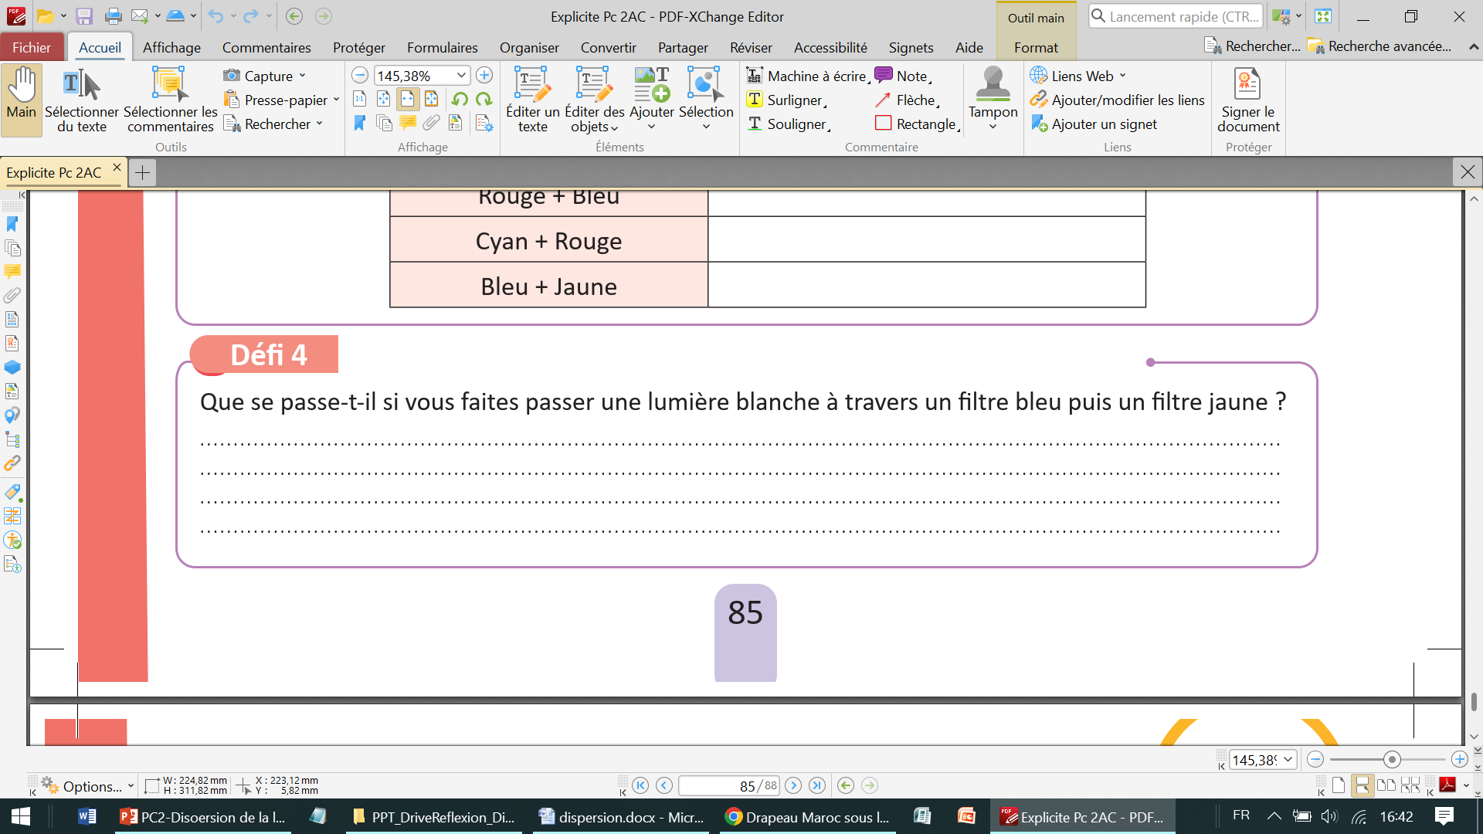
Faisons maintenant ensemble la correction de l’exercice défi4, page 85.
L’enseignant·e désigne au hasard des élèves pour répondre, pas à pas, aux questions de l’exercice, en explicitant leur raisonnement avant d’afficher la réponse correcte sur la diapositive.
La lumière est bleue après le filtre bleu.
Le filtre jaune bloque la lumière bleue
Aucune lumière ne passe à la sortie

Slide 30
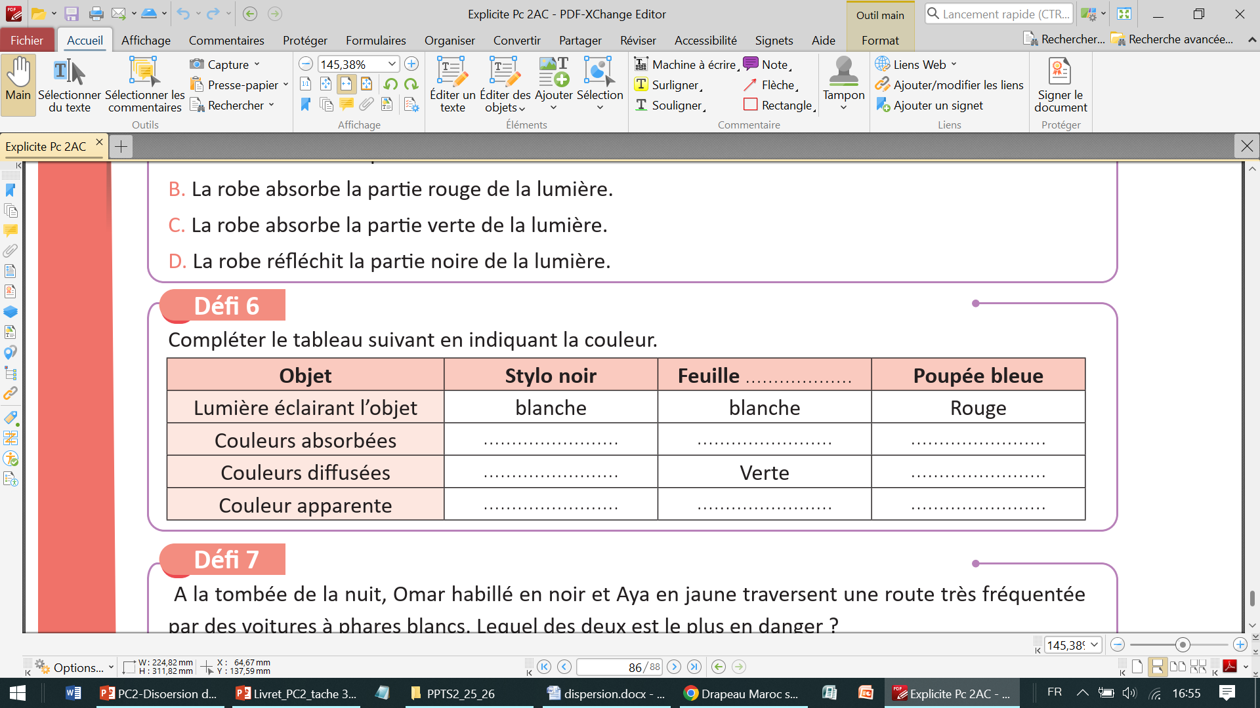
Faisons maintenant ensemble la correction de l’exercice défi6, page 86.
L’enseignant·e désigne au hasard des élèves pour répondre, pas à pas, aux questions de l’exercice, en explicitant leur raisonnement avant d’afficher la réponse correcte sur la diapositive
verte
Toutes les couleurs
Toutes les couleurs sauf le vert
rouge
aucune
aucune
noir
verte
noire

Slide 31
Fin de la séance

